Slide 1
Оптимістичні налаштування через призму математичного прогнозування та класифікації
Лідія Орищин-Буждиган|
Наставник: Ігор Бетлей|
Main Аcademy

Slide 2
Збір даних для дослідження проводився протягом 2008 – 2021 років Загальна кількість опитаних осіб 1030
Форма проведення опитування змінювалася від паперових анкет до електронних Гугл Форм
Notes:
This is the question that your experiment answers

Slide 3
Досліджені показники для статистичного аналізу(Features):
Демографічні (вік,стать).
рік проведення дослідження
SEU_SELF_ALL (Subjective Expected Utitity) Субєктивно очікувана користність (показник загальний) та Показник погрупований SEU_ALL_GROUP (1 група особи з низькими показниками, 2 група особи з високими показниками оптимізму)
SEO_Posit_social - очікування позитивних соціальних подій; SEO_Posit_individual - очікування позитивних індивідуальних подій; SEO_Posit_prestize - очікування визнання та слави;
SEO_Negative_work - очікування негативних подій на роботі; SEO_Negative_individ - очікування негативних індивідуальних подій; SEO_Negative_social - очікування негативних соціальних подій;
Позитивна та негативна оцінка подій майбутньго
Висока та низька ймовірність подій з майбутнього

Slide 4
План роботи з аналізу оптимістичних переконань
Підготовка та очищення даних
Описова статистика(виведення основних показників)
Проведення кореляційного аналізу
Проведення Регресійного аналізу(навчання з учителем)
Застосування ансамблю
Класифікація за допомогою Кластерного аналізу(навчання без учителя)
Зменшення розмірності за допомогою РСА (навчання без учителя)
Notes:
Summarize your research in three to five points.

Slide 5
Змінні, розподіл показників для вивчення
Х – Незалежні показники
у – залежні показники, на які впливаємо
SEO_Posit_social - очікування позитивних соціальних подій;
SEU_ALL_GROUP (1 група особи з низькими показниками, 2 група особи з високими показниками оптимізму)
SEO_Negative_work - очікування негативних подій на роботі;
Позитивна та негативна оцінка подій майбутнього
Висока та низька ймовірність подій з майбутнього
SEO_Posit_individual - очікування позитивних індивідуальних подій;
SEO_Posit_prestize - очікування визнання та слави;
SEO_Negative_individ - очікування негативних індивідуальних подій;
SEO_Negative_social - очікування негативних соціальних подій;

Slide 6
Припустимо, оптимістичні налаштування щодо майбутнього можна спрогнозувати та класифікувати
Hypothesis
Notes:
Establish hypothesis before you begin the experiment. This should be your best educated guess based on your research.

Slide 7

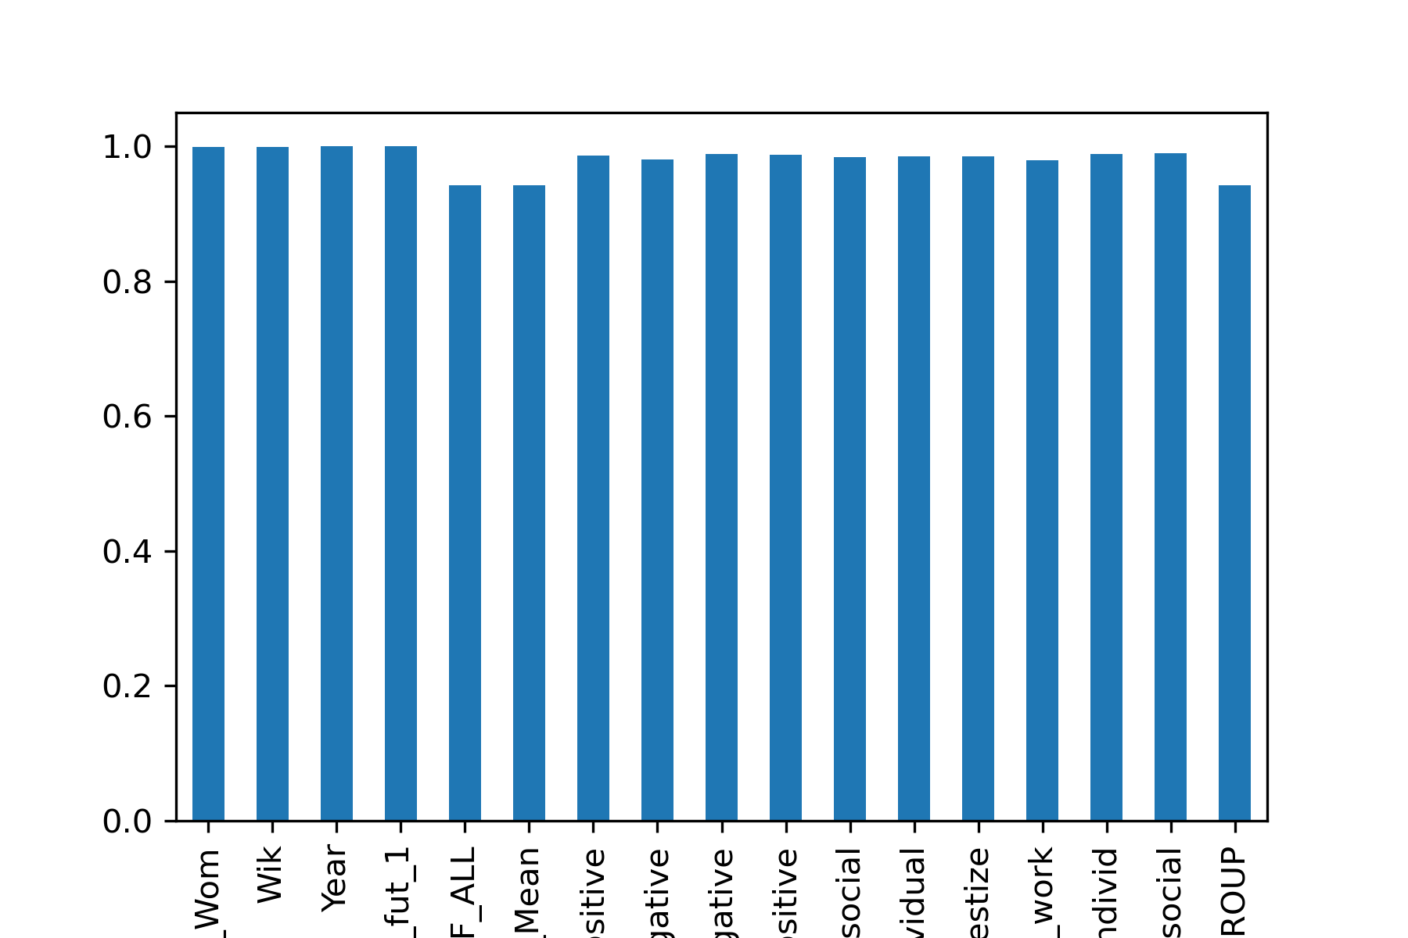
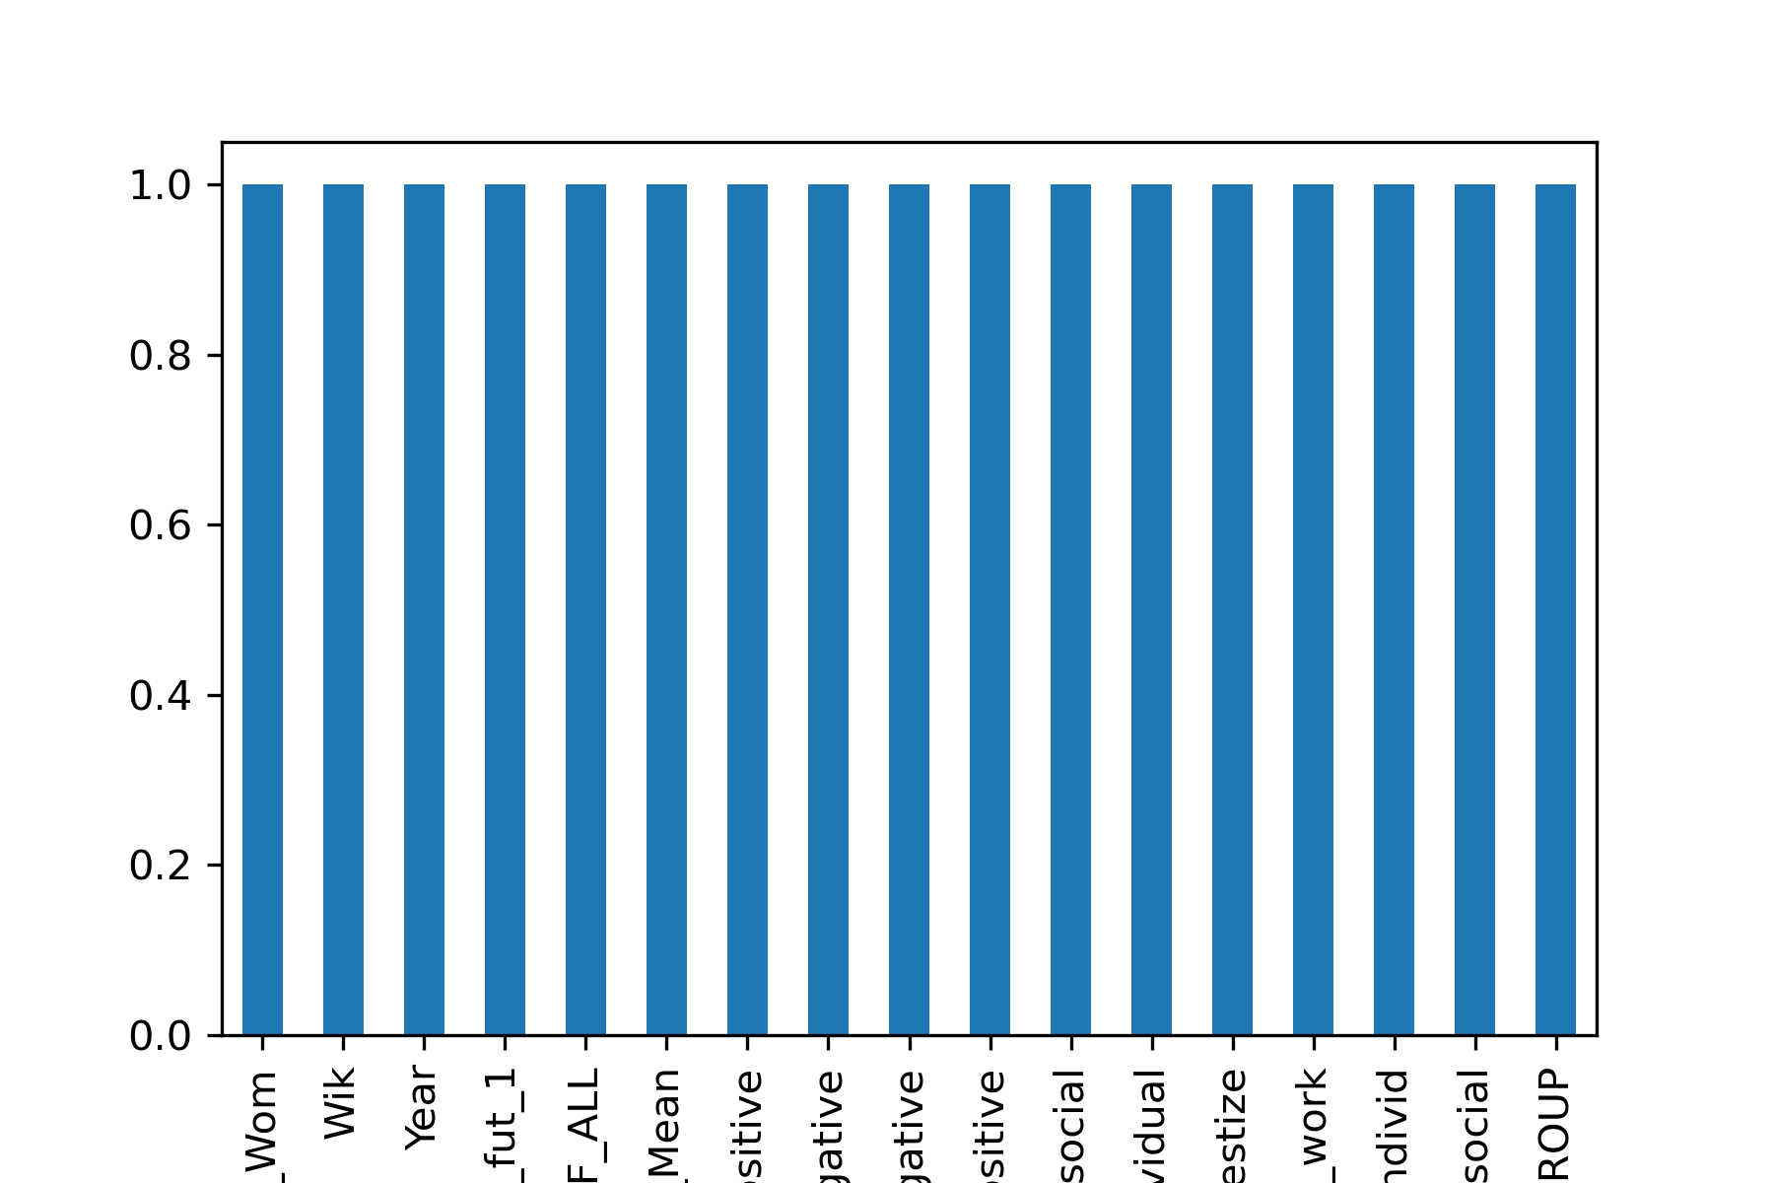
Перевірка наявності пустих значень та заміна на «0»

Slide 8
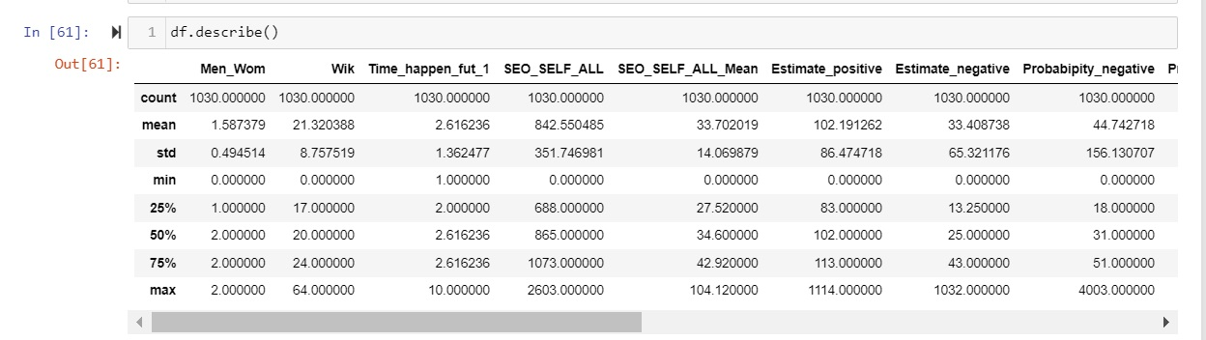
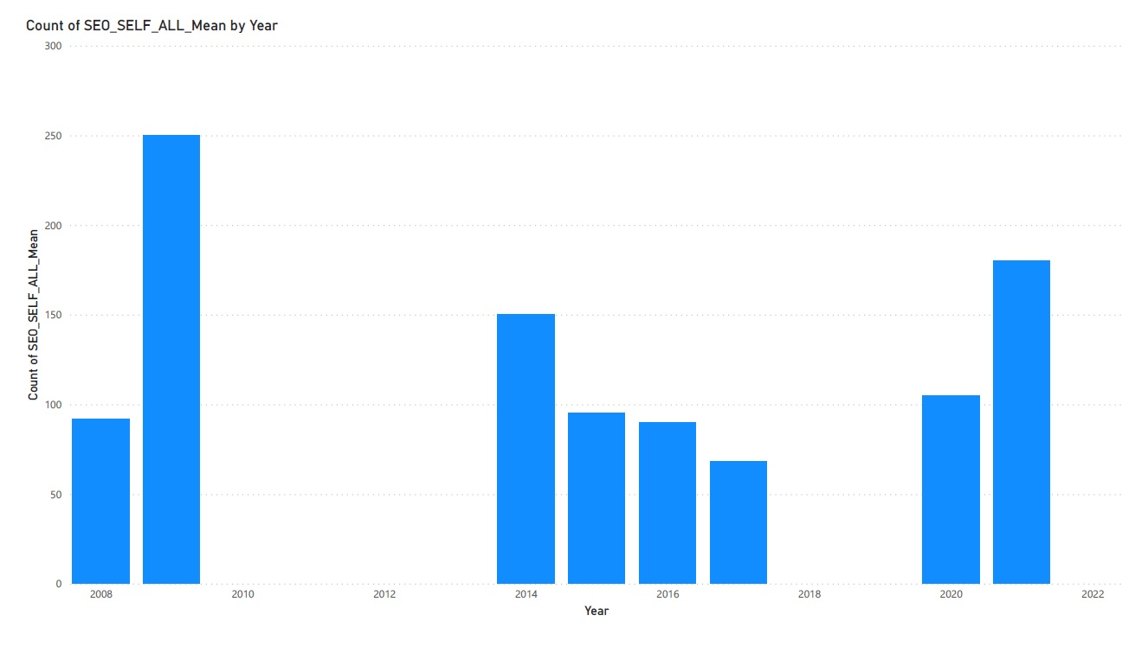
Описова статистика

Slide 9
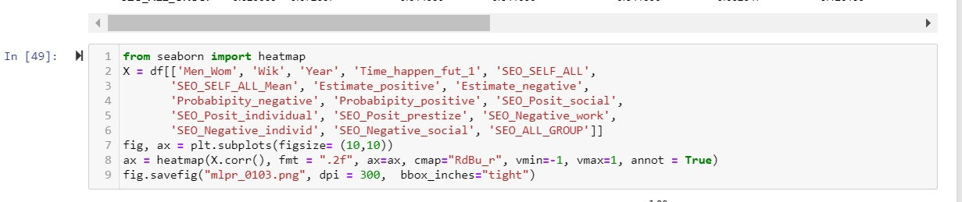
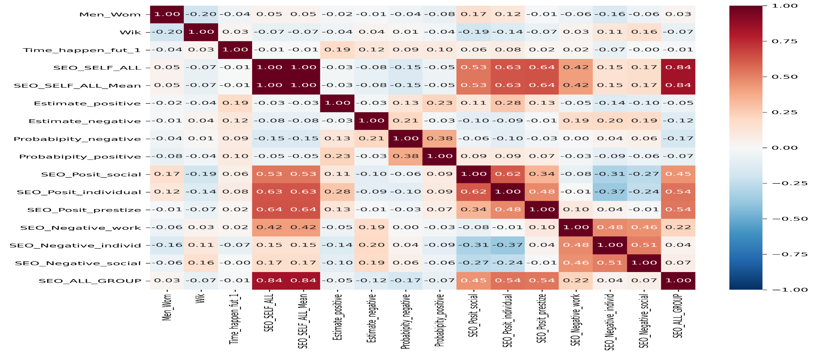
Кореляційний аналіз. Лінійна кореляція
Notes:
List all of the steps used in completing your experiment.
Remember to number your steps.

Slide 10
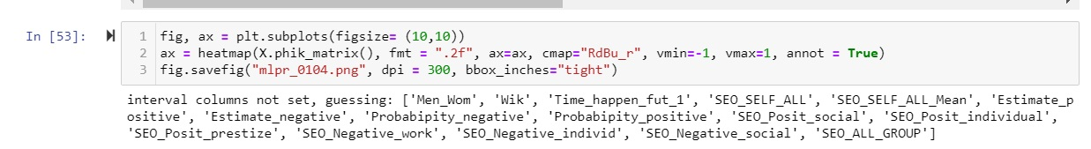
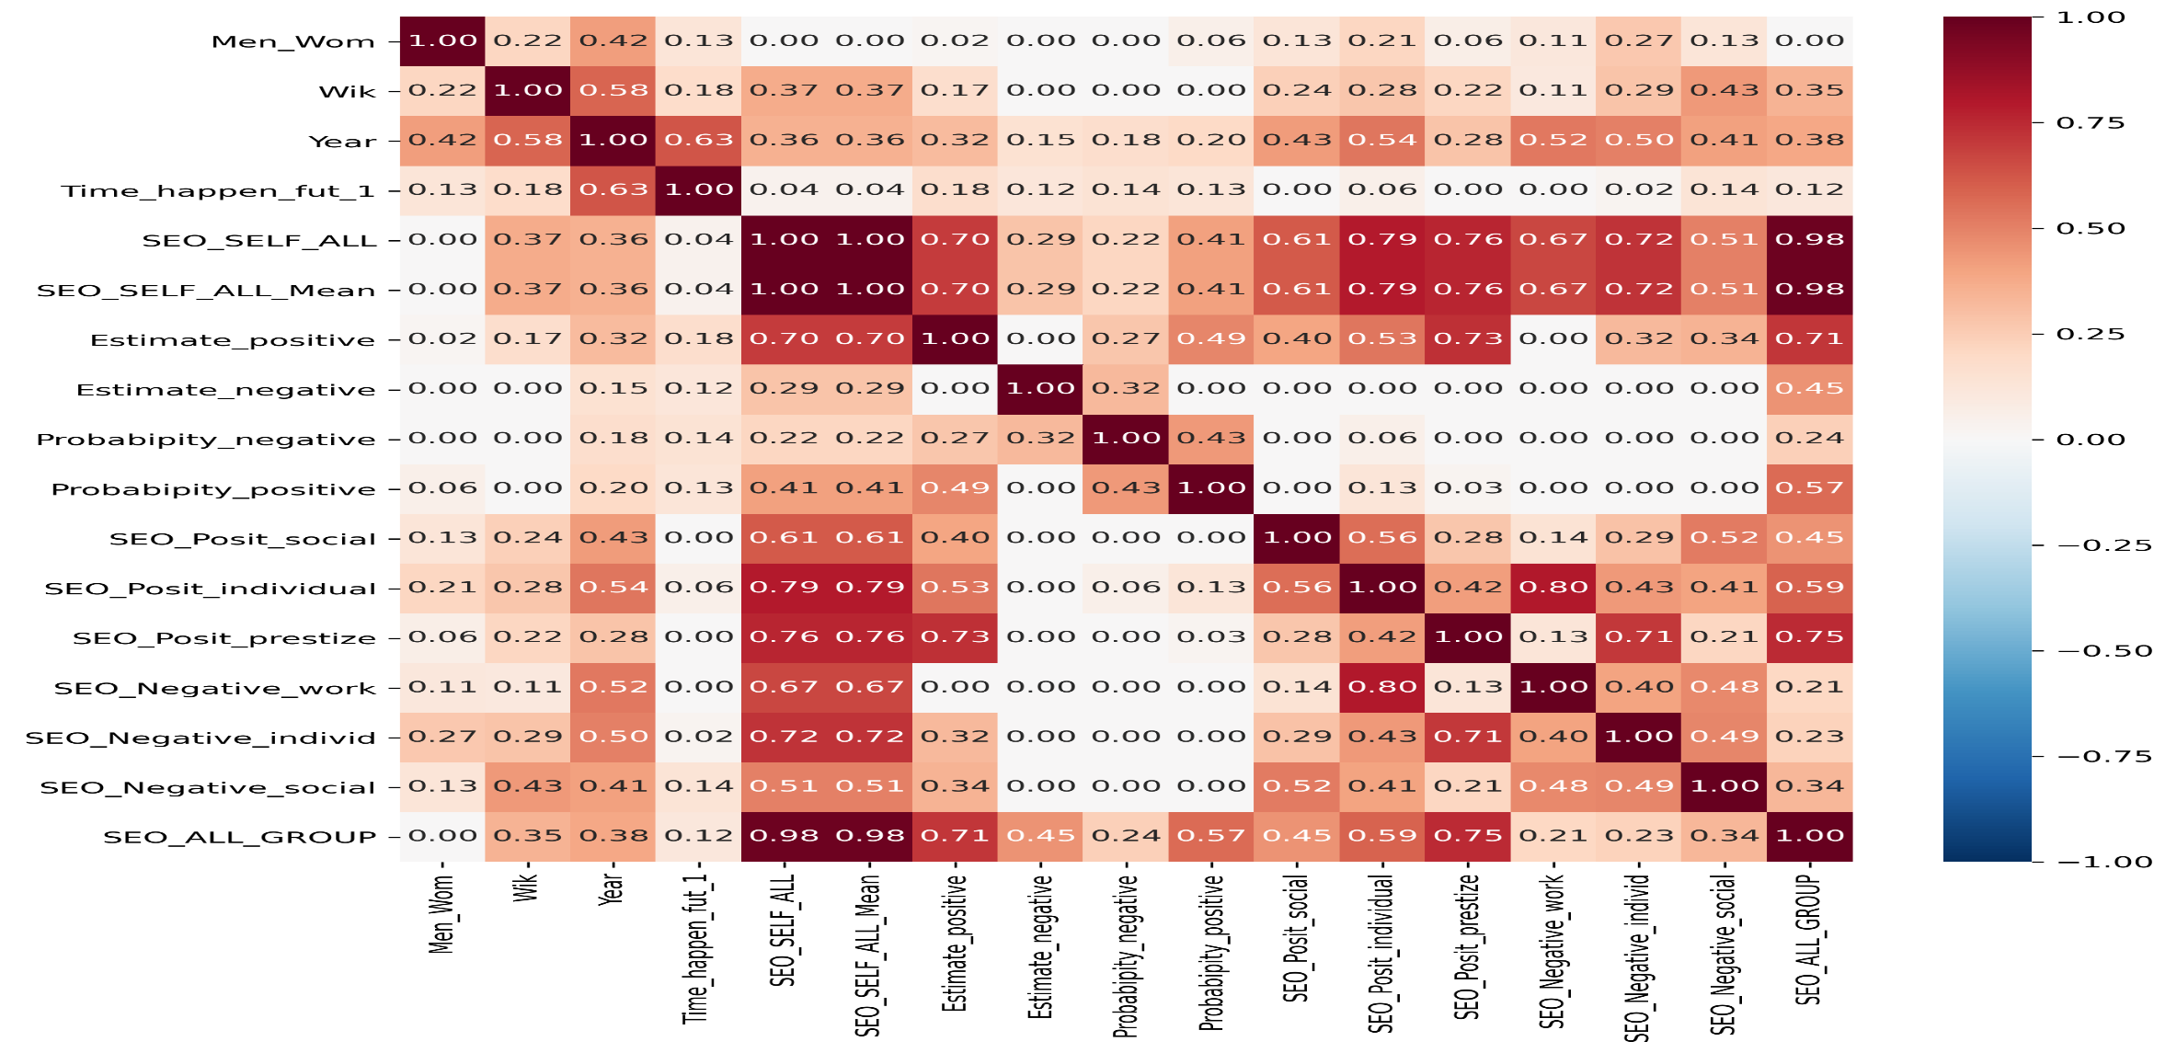
Кореляційний аналіз. Нелінійна кореляція
Notes:
List all of the steps used in completing your experiment.
Remember to number your steps.

Slide 11
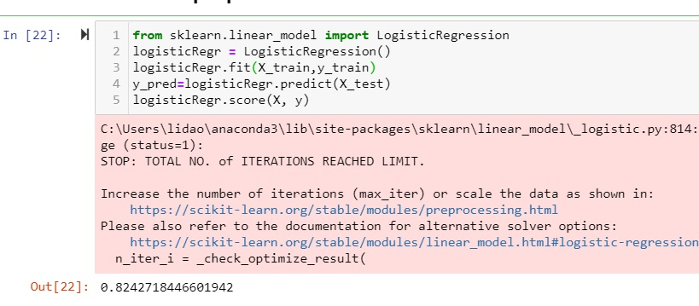
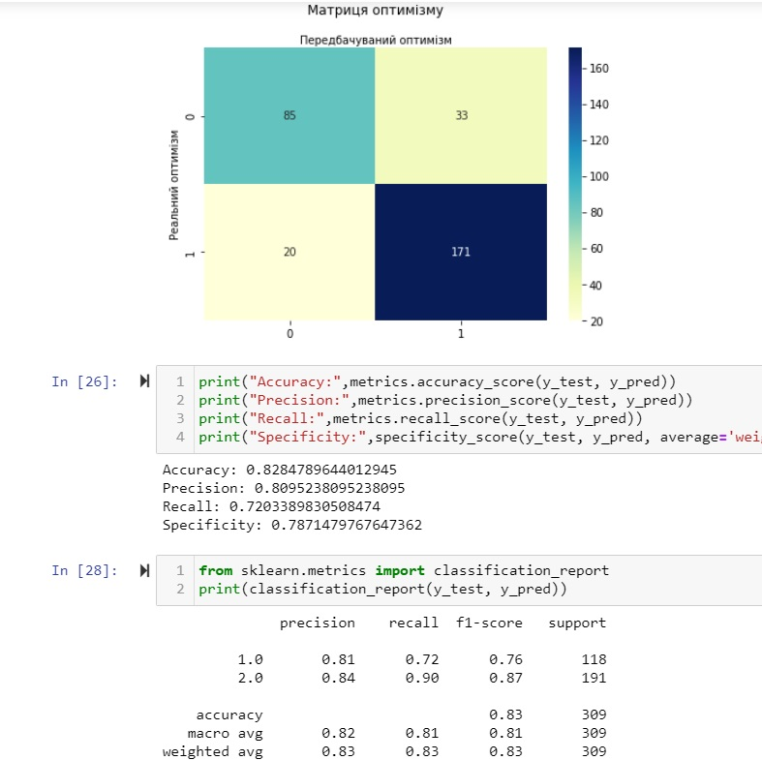
Логістична регресія
Початковий score 0,82
Score після тренування 0,83
Якісніше можна передбачити показники високого надмірного оптимізму

Slide 12
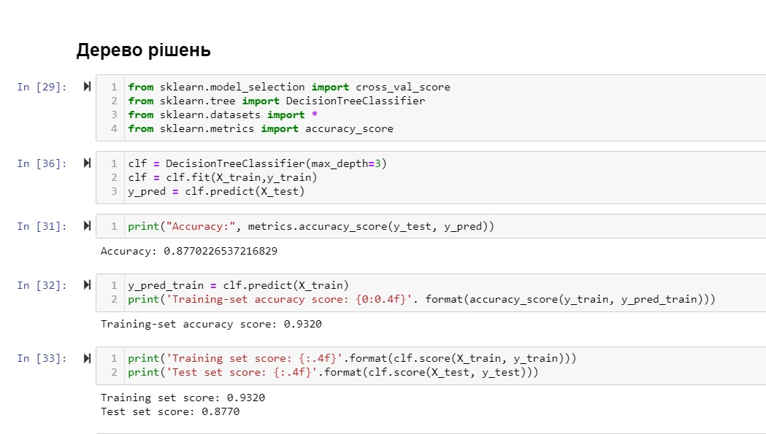
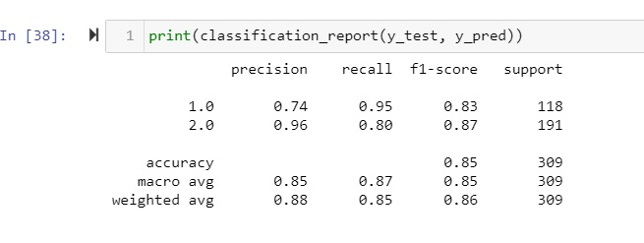
Дерево рішень
Початковий score 0,87
Score після тренування 0,93

Slide 13
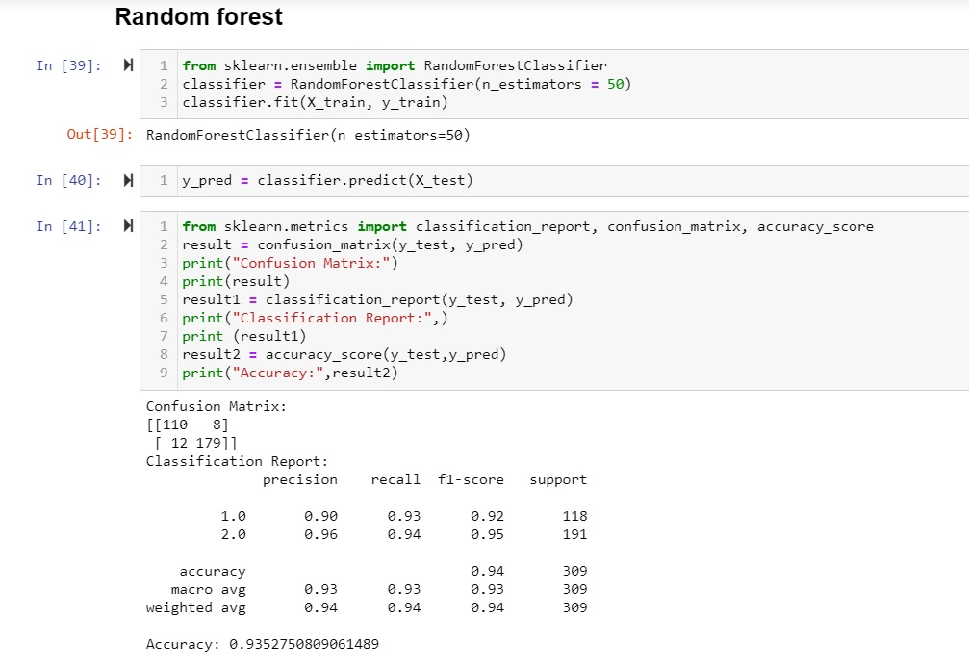
Random forest
Score після тренування 0,94
У однаковій мірі можна передбачити показники високого надмірного оптимізму та поміркованого оптимізму

Slide 14
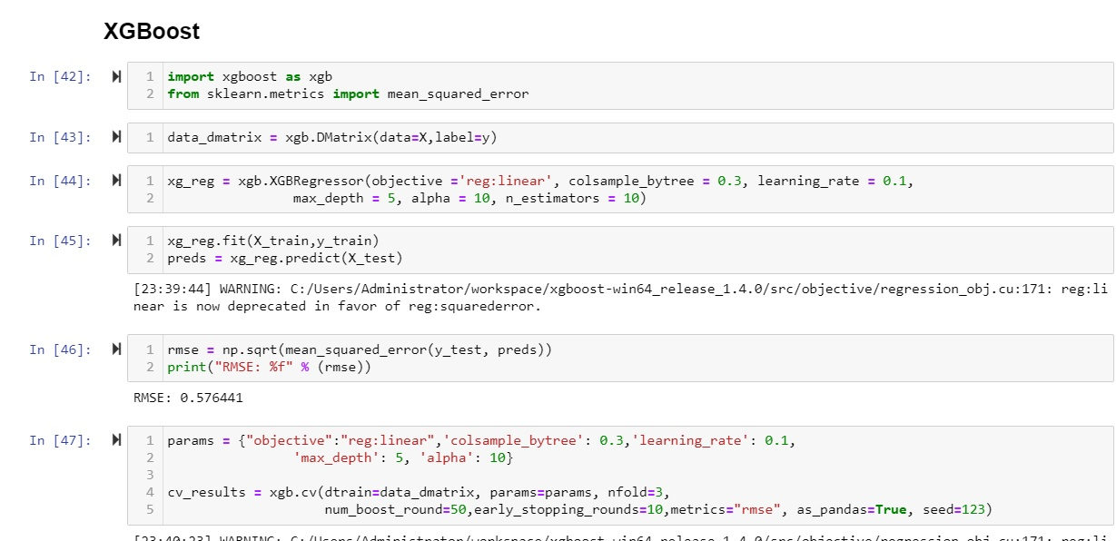
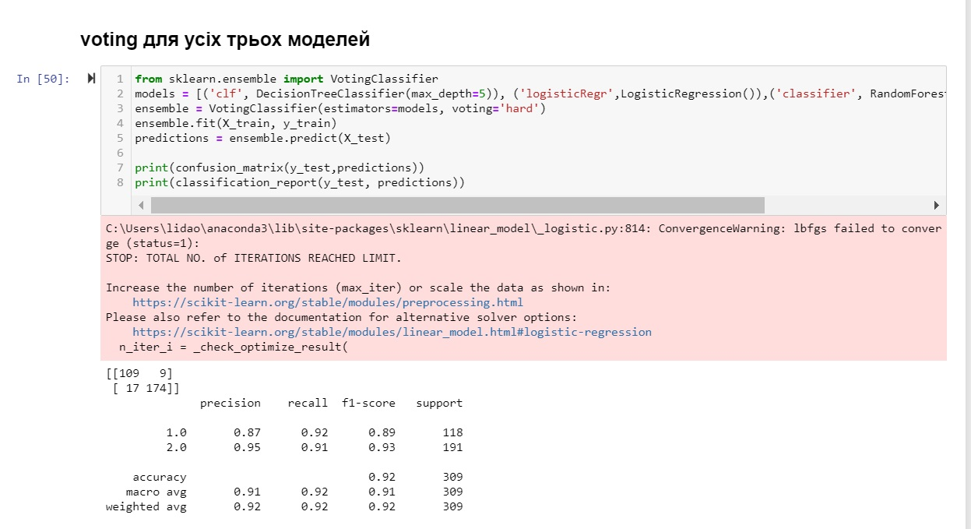
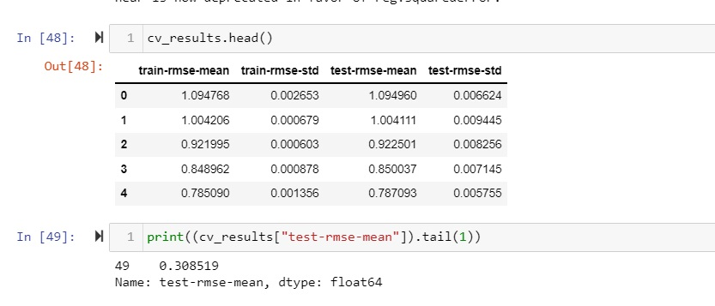
XGBoost
Початкова похибка RMSE = 0,57
Похибка після тренування RMSE = 0,30

Slide 15
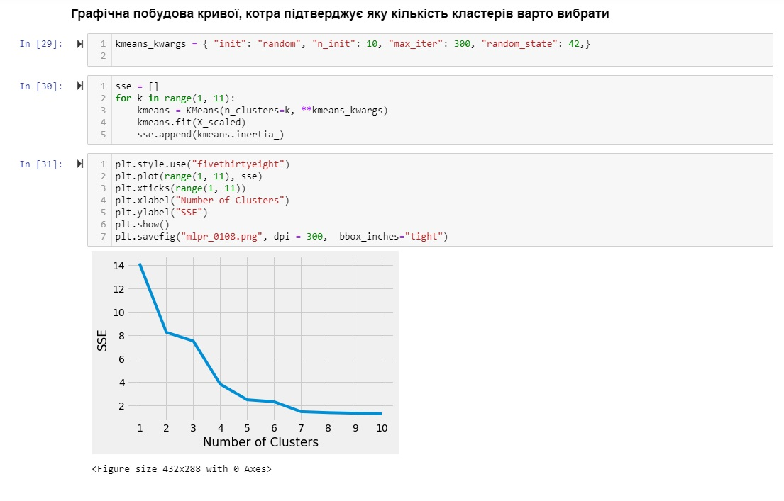
Кластерний аналіз методом К-Середніх
Вибрано три кластери для цього аналізу

Slide 16
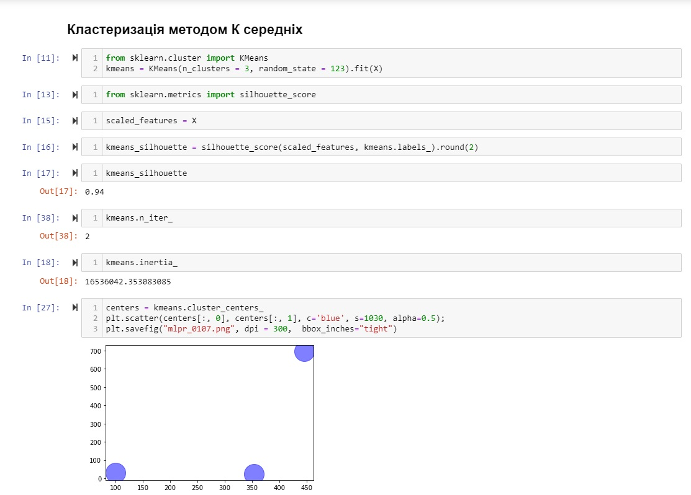
Кластерний аналіз методом К-Середніх
Показники по котрим здійснювалася кластеризація:
Позитивна та негативна оцінка подій майбутньго
Висока та низька ймовірність подій з майбутнього
Результат точності виконання аналізу: 0,94

Slide 17
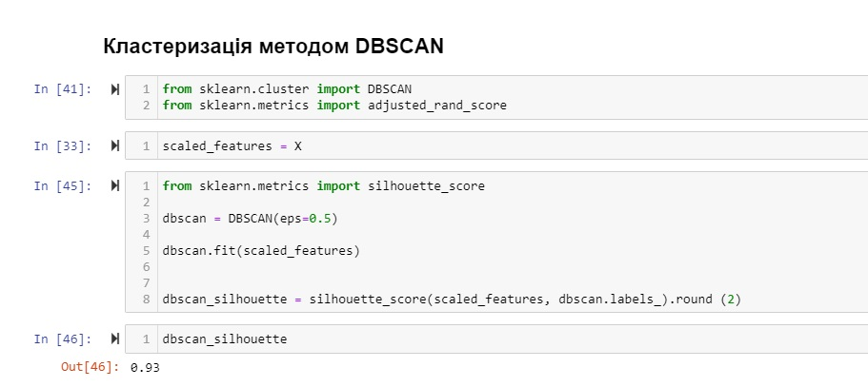
Кластерний аналіз методом DBSCAN
Показники по котрим здійснювалася кластеризація:
Позитивна та негативна оцінка подій майбутньго
Висока та низька ймовірність подій з майбутнього
Результат точності виконання аналізу: 0,93

Slide 18
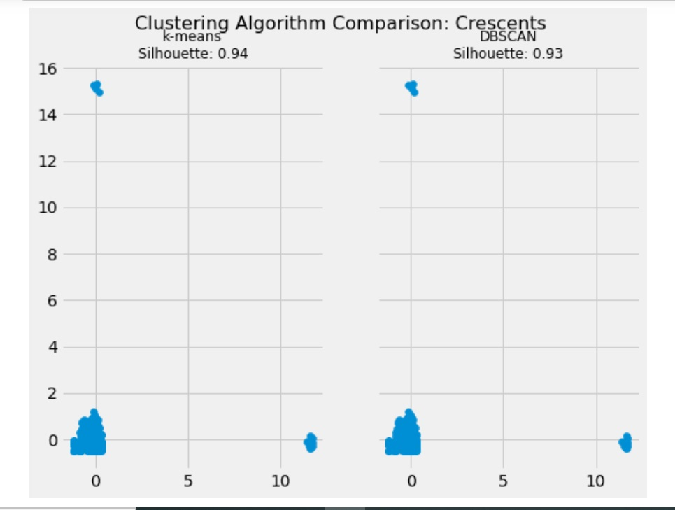
Візуалізація кластерного аналізу
Порівняння результатів кластеризації методами К-середніх та DBSCAN

Slide 19
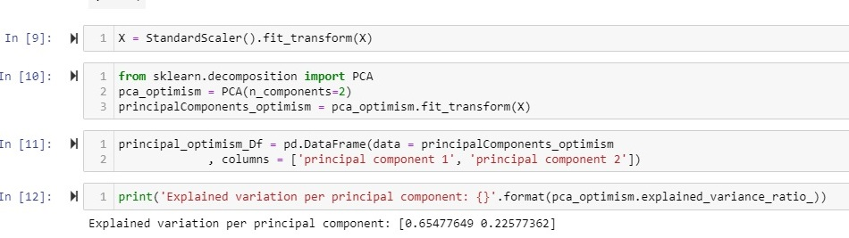
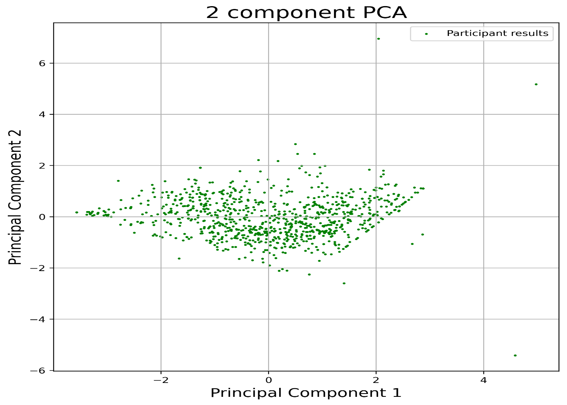
PCA (метод головних компонент)
Ознаки відповідно до значень котрих здійснювався аналіз:
SEO_Posit_social - очікування позитивних соціальних подій;
SEO_Posit_individual - очікування позитивних індивідуальних подій;
SEO_Posit_prestize - очікування визнання та слави
Відсоток пояснюваної дисперсії: 88,1%

Slide 20
Підсумки
Завдяки застосуванню регресійного аналізу вдалося навчити моделі передбачати до 93% оптимістичних налаштувань щодо майбутнього. Найкраще можна передбачити надмірний, нереалістичний оптимізм
Завдяки проведенню класифікації кластерним аналізом виділено три кластери, один великого розміру, два менші.
Зменшення розмірності допомогло оптимізувати результати до двох чинників позитивного та двох чинників негативного очікування щодо майбутнього.

Slide 21
Дякую за увагу!

